Slide 1

ESTAGNAÇÃO DA PRODUTIVIDADE NO BRASIL
UM DIAGNÓSTICO
Samuel Pessoa
Ibre-FGV e Consultoria de Investimento Reliance
Comissão de Assuntos Econômicos
Senado Federal
19 de abril de 2017

Slide 2

PLANO DA APRESENTAÇÃO
  Causas próximas e causas fundamentais da desigualdade de produtividade do trabalho entre as economias
  Casos em que a intervenção estatal é recomendável
  O papel econômico da educação com ênfase no atraso econômico brasileiro
  O papel do BNDES e o juro elevado
  O papel da indústria e do câmbio para o crescimento econômico
  conclusão

Slide 3
FATO BÁSICO
A produtividade do trabalho no Brasil é aproximadamente ¼ a 1/5 da produtividade do trabalho americana
  Tem sido assim desde 1900 aproximadamente
O fato básico significa que uma hora de trabalho de um brasileiro produz ¼ a 1/5 de uma hora de trabalho de um americano
Desde o início dos anos 80 o crescimento da produtividade do trabalho estagnou-se
  Ver Pedro Cavalcante Ferreira e Fernando Veloso,“O desenvolvimento econômico brasileiro no pós-guerra”, capítulo 5 do livro Desenvolvimento Econômico, uma perspectiva brasileira, 2013, editado por Veloso, Ferreira, Giambiagi e Pessoa (editora Campus)

Slide 4
1. CAUSAS PRÓXIMAS E CAUSAS FUNDAMENTAIS DA DESIGUALDADE DE PRODUTIVIDADE ENTRE AS ECONOMIAS
Causas próximas ou descritivas: três são os fatores agregados que descrevem a diferença de produtividade do trabalho entre as economias:
  Capital fixo
  Capital humano
  Resíduo ou produtividade total dos fatores (PTF)
Causas últimas ou fundamentais da desigualdade de renda: eficiência institucional
  As economias que se desenvolveram conseguiram construir um marco legal e institucional que alinharam os incentivos

Slide 5
1. CAUSAS PRÓXIMAS E CAUSAS FUNDAMENTAIS DA DESIGUALDADE DE PRODUTIVIDADE ENTRE AS ECONOMIAS
Fatores próximos da desigualdade de renda entre as economias:
  Os fatores agregados observados – capital fixo e capital humano – explica aproximadamente 50% da diferença de renda entre as economias
  O resíduo ou produtividade total dos fatores explica – por construção – o resto
Para apresentação de livro texto desse resultado ver de Fernando Veloso, Pedro Ferreira e Samuel Pessoa o texto “Experiência comparada de crescimento econômico do pós-guerra”, capítulo 1 do livro Desenvolvimento Econômico, uma perspectiva brasileira, 2013, editado por Veloso, Ferreira, Giambiagi e Pessoa (editora Campus)
Apresentação padrão em língua inglesa é o texto de Francesco Caselli “Accounting for Cross-Country Income Differences”, 9º capítulo do Handbook of Economic Growth, volume 1A, editado por Philippe Aghion e Steven N. Durlauf, de 2005

Slide 6
1. CAUSAS PRÓXIMAS E CAUSAS FUNDAMENTAIS DA DESIGUALDADE DE PRODUTIVIDADE ENTRE AS ECONOMIAS
Fatores fundamentais da desigualdade de renda entre as economias
  Sociedades ricas (com exceção daquelas com fortíssima dotação de recursos naturais, em geral produtoras de petróleo) são as sociedades que conseguiram construir marco institucional e legal que alinhe os incentivos
  Isto é, cujo o retorno privado das ações dos agentes econômicos seja igual (ou próximo) ao retorno social das mesmas ações
Definição do historiador econômico Douglas North, falecido ano passado, nobel de economia de 1993
  Para uma exposição moderna do enfoque institucionalista das diferenças de produtividade entre as economias ver o texto de Daron Acemoglu, Simon Johnson e James A. Robinson, “Institution as a Fundamental Cause of Long-Run growth”, 6º capítulo do Handbook of Economic Growth, volume 1A, editado por Philippe Aghion e Steven N. Durlauf, de 2005
  Para uma visão em português do processo histórico das sociedades a partir do ponto de vista institucionalista ver o best seller Por que as nações fracassam de Daron Acemoglu & James A. Robinson, publicado no Brasil pela editora Campus (primeira edição em inglês de 2012)

Slide 7
1. CAUSAS PRÓXIMAS E CAUSAS FUNDAMENTAIS DA DESIGUALDADE DE RENDA ENTRE AS ECONOMIAS
Marco institucional e legal que alinhe os incentivos
  Toda ação de um agente econômico produz um retorno privado
  Essa mesma ação produz retorno social
  As regras formais e informais que constituem o marco legal e institucional de uma economia pode aproximar o retorno privado do retorno social advindo da ação do agente econômico ou pode distanciá-los
Exemplo: o lucro de uma empresa aumentou muito pois ela desenvolveu um novo produto que atendeu às demandas dos consumidores
  A contrapartida do retorno privado – o lucro da empresa inovadora – guarda relação com o benefício para a sociedade da inovação
Exemplo: o lucro de um setor aumentou pois ele conseguiu aprovar no CN a criação de um regime tributário especial para o setor
  A contrapartida do retorno privado – o aumento do lucro do setor – será a redução da eficiência econômica promovida pela necessidade de elevar a carga tributária sobre todos os outros setores para compensar a perda de receita
  É importante frisar que a atividade empresarial de atuar junto ao CN para conseguir o regime especial é custosa para a empresa – como é a atividade de inovação tecnológica – e, em geral, legítima e lícita
  Custos sociais: aumento da distorção sobre os demais; desperdício de recursos na atividade de conseguir o regime especial (que poderiam ser aplicadas na atividade de inovação ou qualquer outra atividade socialmente produtiva); e um terceiro efeito de aumento da complexidade tributária e seus efeitos sobre o custo de observância

Slide 8
2. CASOS EM QUE A INTERVENÇÃO ESTATAL É RECOMENDÁVEL
Sempre que o livre funcionamento do mercado produzir um desalinhamento (apreciável) entre retorno privado e social é aconselhável (se as falhas de governo não forem maiores) a intervenção do Estado para corrigir a falha de mercado
Exemplo: metrô nas grandes cidades, educação básica e atividades de inovação tecnológica ou de adaptação de novas tecnologias já conhecidas a um novo espaço econômico (ver “Industrial Policy for the Twenty-First Century”, 2004 de Dani Rodrik)
Note que esse princípio não tem natureza normativa (ou política) mas sim tem natureza positiva
  Isto é, se a Economia como campo do conhecimento conseguisse dirimir dúvidas não haveria debate com relação a esses temas
  E, evidentemente, o avanço do conhecimento resolve algumas pendências
Vale lembrar que há questões que sempre serão objetos de debate ou discordância pois têm natureza normativa
  Por exemplo, a extensão do Estado de bem estar social e dos seguros sociais que, se forem maiores requererão maiores valores para a carga tributária
    Modelo anglo saxão ante o modelo europeu continental: a teoria econômica não consegue estabelecer um critério objetivo para ordenar os modelos entre melhor e pior

Slide 9
2. CASOS EM QUE A INTERVENÇÃO ESTATAL É RECOMENDÁVEL
Nesse ponto é útil lembrar que a divergência maior entre os economistas brasileiros é de natureza positiva e não normativa, diferente do que ocorre, por exemplo, nos EUA
Temas tais como: papel da indústria no desenvolvimento econômico; a importância da construção de grandes conglomerados nacionais, nossos campeões nacionais; o favorecimento de alguns setores por serem portadores de futuros (política de reserva da informática, por exemplo); etc. representam discordância de natureza positiva e não de natureza normativa
Do ponto de vista normativo a sociedade tomou a decisão na constituinte de 1988 que ficou referendada no texto constitucional de construir no Brasil um amplo Estado de bem estar social padrão europeu continental
  O aumento do gasto social é uma constante de todos os períodos após a estabilização monetária e não é agenda deste ou daquele grupo político

Slide 10
3. O PAPEL ECONÔMICO DA EDUCAÇÃO COM ÊNFASE NO ATRASO ECONÔMICO BRASILEIRO
A partir da virada dos anos 50 para os anos 60 a academia passou a se preocupar com o papel econômico da educação
Após quarenta anos de muitos debates foi vitoriosa a visão conhecida por teoria do capital humano
  A educação é um investimento embutido no indivíduo que eleva a produtividade do trabalhador e, portanto, aumenta a sua renda e a do país
  Há evidências de que a educação básica gera retornos sociais maiores do que os privados (estes medidos pelos ganhos de salário associado à maior escolaridade)
    Ver texto de Lance Lochner “Nonproduction Benefits of Education: Crime, Health, and Good Citizenship”, 2º capítulo do Handbook of the Economics of Education, volume 4, editado por Eric Hanushek, Stephen Machin e Ludger Woessmann, 2011
    Coforme subimos na escala de especialização – ensino fundamental, médio, superior e pós graduação – a natureza privada da educação aumenta e reduz sua natureza social

Slide 11
3. O PAPEL ECONÔMICO DA EDUCAÇÃO COM ÊNFASE NO ATRASO ECONÔMICO BRASILEIRO
O que é educação?
  Aquisição de habilidades cognitivas: capacidade de aprendizado; de interpretação de texto; de se expressar bem em linguagem escrita e falada; de resolver problemas com o emprego de ferramentas da matemática; etc.
  Aquisição de habilidades não cognitivas: capacidade de superar frustrações; persistência; autocontrole; disciplina; motivação; confiabilidade
A educação formal de boa qualidade é capaz de dotar a pessoa desses dois conjuntos de habilidades
Para explicar a diferença de produtividade entre as economias capital humano significa a aquisição dessas capacidades
  Importa a qualidade da educação medida, por exemplo, pelo desempenho dos alunos em testes de proficiência: PISA, por exemplo
  Se o aluno for à escola e não melhorar seu desempenho a “educação” não tem impacto sobre o crescimento

Slide 12
3. O PAPEL ECONÔMICO DA EDUCAÇÃO COM ÊNFASE NO ATRASO ECONÔMICO BRASILEIRO
Referências:
  Sobre o impacto da educação no crescimento ver de Fernando de Holanda Barbosa filho e Samuel Pessoa, “Educação e crescimento: o que a evidência empírica e teórica mostra”, Revista EconomiA de maio/agosto de 2010
  Sobre a importância da qualidade da educação para o crescimento ver “Do Better Schools Lead to More Growth? Cognitive Skills, Economic Outcomes, and Causation” de Eric A. Hanushek e Ludger Woessmann
  (November 2009), publicado no Journal of Economic Growth, 2012, 17 (4), 267-321
  Sobre a importância da educação para a diferença de produtividade entre economias ver “Education Quality and Development Accounting”, Todd Schoellman, publicado no Review of Economics Studies, 2012
  Sobre o papel da baixa qualidade da educação para explicar o baixo crescimento da América Latina ver “Schooling, Cognitive Skills, and the Latin American Growth Puzzle” por Eric A. Hanushek e Ludger Woessmann (November 2009), publicado no Journal of Development Economics, 2012, 99 (2), 497-512

Slide 13
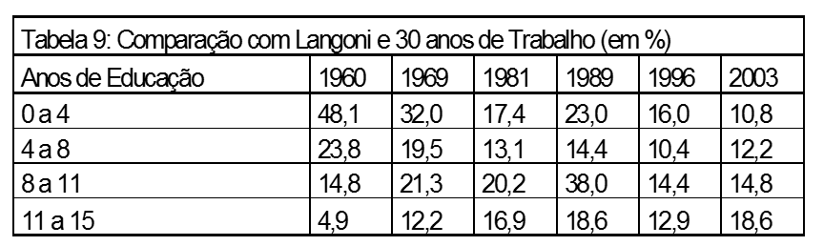
  O PAPEL ECONÔMICO DA EDUCAÇÃO
  Taxa interna de retorno da educação no Brasil
3. O PAPEL ECONÔMICO DA EDUCAÇÃO COM ÊNFASE NO ATRASO ECONÔMICO BRASILEIRO

Slide 14
  O PAPEL ECONÔMICO DA EDUCAÇÃO
  Diferença de renda per capita explicada pela educação (%)
3. O PAPEL ECONÔMICO DA EDUCAÇÃO COM ÊNFASE NO ATRASO ECONÔMICO BRASILEIRO
Coréia do Sul | 76
Japão | 66
Taiwan | 77
Chile | 89
Estados Unidos | 35
Fonte: Canedo-Pinheiro et al. 2007.

Slide 15
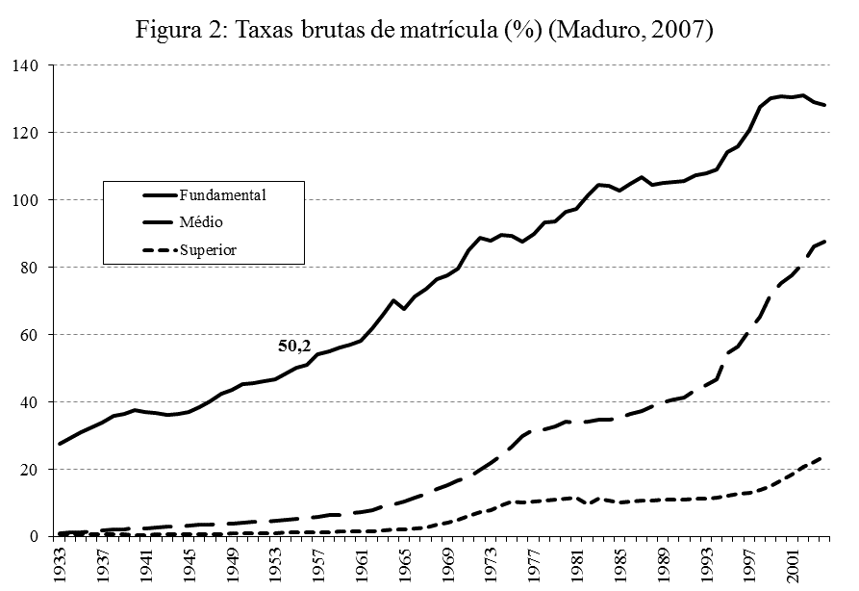
O ATRASO EDUCACIONAL BRASILEIRO NO PERÍODO DO NACIONAL DESENVOLVIMENTISMO E SEUS IMPACTOS PARA A SOCIEDADE DE HOJE

Slide 16
O ATRASO EDUCACIONAL BRASILEIRO NO PERÍODO DO NACIONAL DESENVOLVIMENTISMO E SEUS IMPACTOS PARA A SOCIEDADE DE HOJE

Slide 17
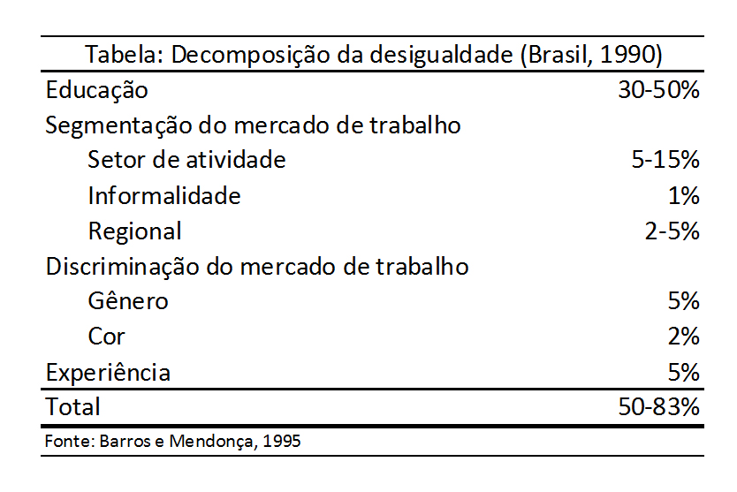
O ATRASO EDUCACIONAL BRASILEIRO NO PERÍODO DO NACIONAL DESENVOLVIMENTISMO E SEUS IMPACTOS PARA A SOCIEDADE DE HOJE

Slide 18
O CUSTO DA IDEOLOGIA: ESTATIZAR SERVIÇOS DE UTILIDADE PÚBLICO CUJO RETORNO É RELATIVAMENTE BAIXO – O CASO DA EMPRESA LIGHT

Slide 19
UM EXERCÍCIO DE HISTÓRIA CONTRAFACTUAL:
Como seríamos em 1980 se tivéssemos investido em educação 4% do PIB a mais do que fizemos desde 1930

Slide 20
4. O PAPEL DO BNDES E O JURO ELEVADO
Retomando o fio da meada:
  Causas próximas da desigualdade de renda: capital físico, capital humano e PTF
  Já abordamos capital humano
  Marcos Lisboa abordará PTF
  E o capital físico? Problema: não há falha de mercado relevante ao capital físico
    Diferentemente da educação, o capital físico pode ser empregado como colateral para empréstimos
    Não há evidências de externalidades associadas à acumulação de capital, como ocorre com a educação
    A exceção é a infraestrutura: sou cético com relação à existências de externalidades positivas apreciáveis em logística mas certamente há externalidades com relação à infraestrutura urbana
  O que é externalidade positiva? Retorno social maior do que retorno privado

Slide 21
4. O PAPEL DO BNDES E O JURO ELEVADO
Note que juros elevados não é justificativa para políticas de crédito subsidiado voltadas à acumulação de capital se não houver externalidades positivas
A sociedade e a economia estará pior se houver subsídio à acumulação de capital em setores em que não há grandes externalidades
  A qualificação “grande” segue por conta das falhas de governo
Política de promoção de grande conglomerados nacionais justifica-se? Não há evidência
  Alega-se que o crescimento do Japão deveu-se aos Keiretsu e o da Coreia do Sul aos Chaebols
  Não há evidência direta desse fato (nenhuma)
  Há evidência direta que o crescimento desses países pode ser facilmente explicado pelas elevadíssimas taxas de poupança e pela elevadíssima qualidade do sistema educacional

Slide 22
5. O PAPEL DA INDÚSTRIA E DO CÂMBIO PARA O CRESCIMENTO ECONÔMICO
Há um argumento de que a indústria produz externalidades
  A melhor formulação desse argumento é de Dani Rodrik em “The Real Exchange Rate and Economic Growth” publicado no Brookings Paper on Economic Activity de outono de 2008
  A intuição é que há externalidades tecnológicos associadas ao desenvolvimento da indústria
  Dado que com as regras da OMC é difícil hoje subsidiar-se o setor um substituto ao subsídio é a política cambial
  Na formulação de Dani Rodrik o subsídio somente é eficaz se a poupança pública elevar-se pois somente será eficaz se houver elevação da exportação de poupança doméstica

Slide 23
5. O PAPEL DA INDÚSTRIA E DO CÂMBIO PARA O CRESCIMENTO ECONÔMICO
A evidência de Dani Rodrik é de correlação entre crescimento e câmbio valorizado
A correlação não é robusta
  Ver “When and Why Worry About Real Exchange Rate Appreciation?, The Missing Link between Dutch Disease and Growth” de Nicolás Magud e Sebastián Sosa publicado no Journal of International Commerce, Economics and Policy, April 2013
De qualquer forma qualquer política de desvalorização do câmbio é equivalente a elevação da poupança, caso contrário a desvalorização do câmbio redundará em inflação
Adicionalmente há evidências de que poupança se correlaciona com crescimento
  A correlação entre câmbio e crescimento – que está longe de ser robusta – pode resultar simplesmente da correlação que é natural que haja entre crescimento econômico e taxa de poupança (vale para qualquer dinâmica de transição)
  Para evidência de correlação positiva entre poupança doméstica e crescimento econômico veja de Eswar Prasad, Raghuram Rajan e Arvind Subramanian “Foreign Capital and Economic Growth”, Brookings Paper on Economic Activity, 1, 2007: 153-230

Slide 24
CONCLUSÃO
Causas próximas do desenvolvimento:
  50% da desigualdade de produtividade do trabalho é descrita por fatores, capital humano e capital físico
  Os 50% restantes devem-se ao resíduo chamado de produtividade total dos fatores
Causa fundamental do desenvolvimento:
  Construção de marco institucional e legal que alinhe os retornos privados aos retornos sociais
Há falhas de mercado fortes associadas à educação básica e em muito menor intensidade à educação superior
Não há falhas de mercado apreciáveis associadas ao capital físico
Não há evidência de que a indústria seja especial por qualquer motivo
A relação, que não é robusta, entre câmbio desvalorizado e crescimento provavelmente constitui caso de omissão de variável:
  A maior taxa de poupança doméstica produz maior crescimento – ao longo de uma trajetória de crescimento para rendas elevadas – e simultaneamente produz câmbio mais desvalorizado
Por motivos de economia positiva justificam-se subsídios à atividade inovadora e infraestrutura, principalmente urbana

Slide 25


